Slide 1



MANUAL DE USABILIDAD RAGGED DIGITAL

Slide 2
MANUAL DE USABILIDAD RAGGED DIGITAL
1. Introducción.
Este manual tiene como objetivo guiar a los usuarios a través del proceso de acceso a la aplicación de RaggedDigital, incluyendo la creación de cuentas, inicio de sesión y recuperación de contraseñas.
2. Requisitos del sistema.
Navegador Web: La aplicación es compatible con los navegadores más recientes (Google Chrome, Mozilla Firefox, Safari).
Versión Móvil: Disponible para iOS y Android.
Conexión a Internet: Se requiere una conexión estable para acceder.
3. Registro de usuario.
El usuario será creado por el área de tecnología de Ragged los cuales sumistrarán el correo y la contraseña de acceso.

Slide 3
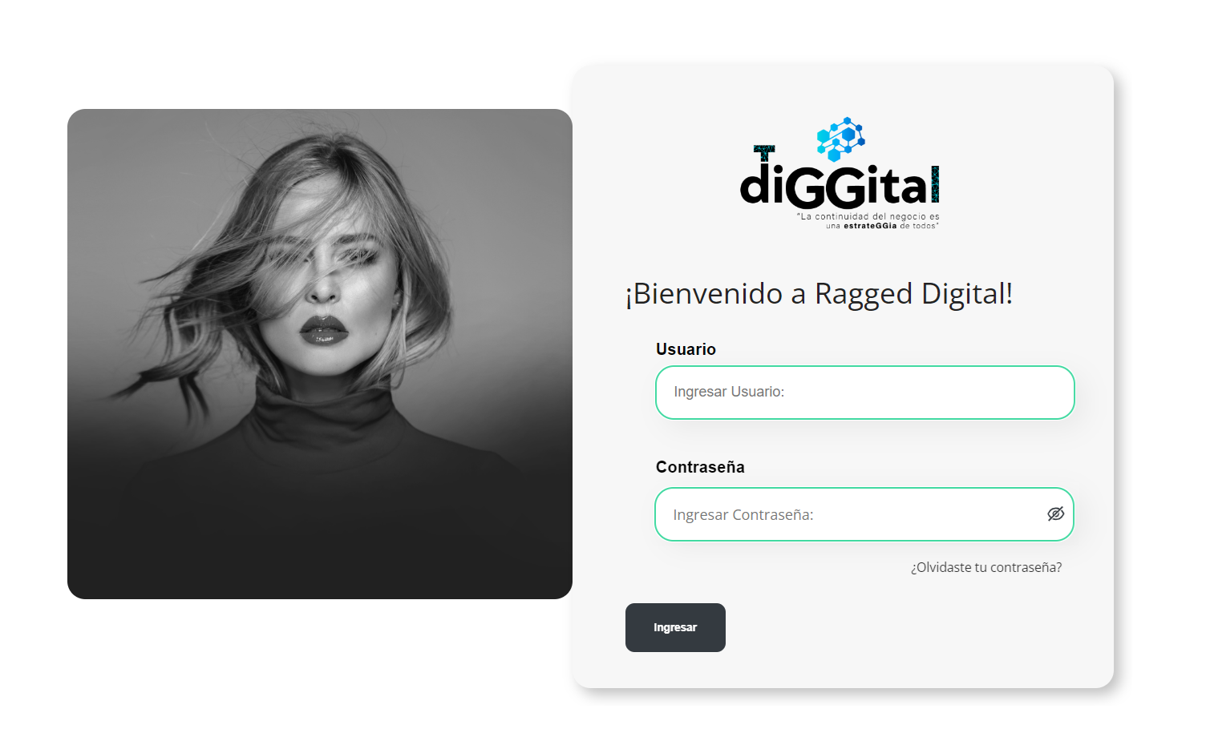
MÓDULO FINANCIERO - BANCOS
¿Sabes cómo ingresar?
Ingresar al link: https://ragged.app/RaggedDigital/Login
Ingresar con el usuario y contraseña asignado y sigue los siguientes pasos:

Slide 4
MANUAL DE USABILIDAD RAGGED DIGITAL
4. Inicio de Sesión.
Acceder a la Página de Inicio: Ingresa a la URL de la aplicación y accederás la página del login.
Ingresa las credenciales:
Usuario: Introducir el correo registrado.
Contraseña: Ingresar la contraseña indicada.
Hacer clic en "Ingresar": Una vez autenticado, serás dirigido al panel de inicio de la aplicación.
5. Recuperación de contraseña.
Hacer clic en "¿Olvidaste tu Contraseña?" en la página de inicio de sesión.
Ingresar Correo Electrónico: Especificar la dirección de correo utilizada para el registro.
Revisar tu Correo Electrónico: Recibirás un correo con la contraseña.

Slide 5
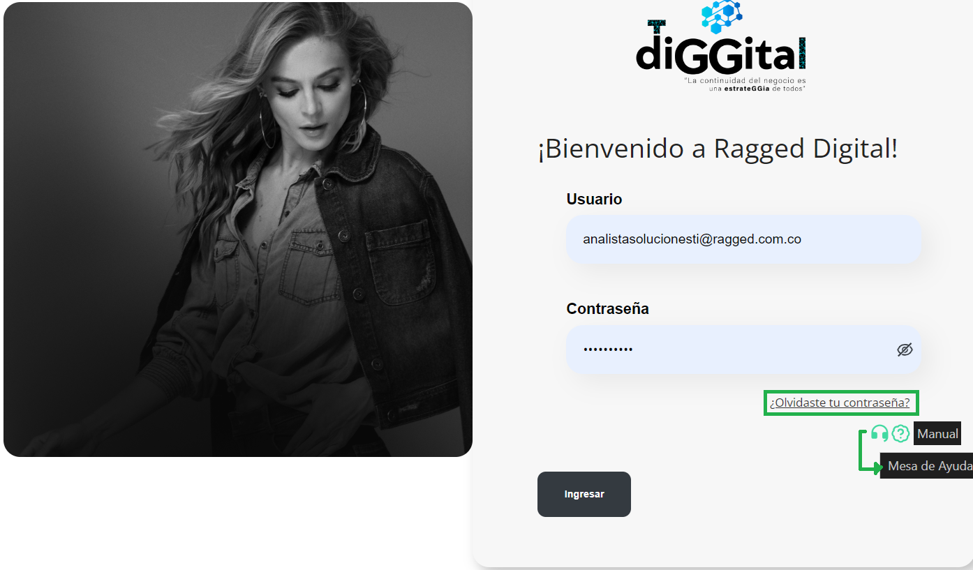
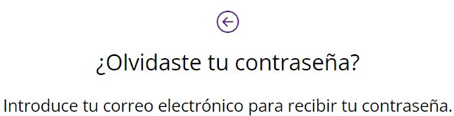
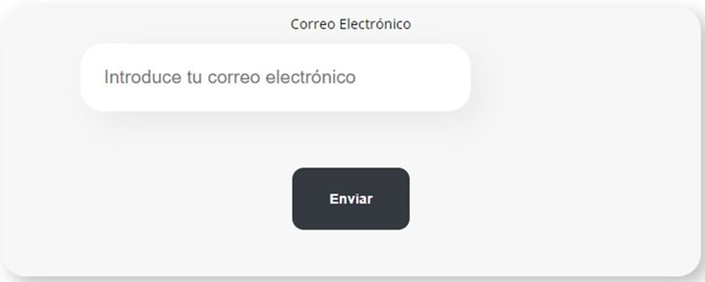
MANUAL DE USABILIDAD RAGGED DIGITAL

Slide 6
MANUAL DE USABILIDAD RAGGED DIGITAL
6. Problemas Comunes y Soluciones
Problema de Contraseña Incorrecta:
Asegúrate de que el Bloq Mayús esté desactivado.
Recupera la contraseña siguiendo los pasos del apartado de ¿Olvidaste tu contraseña?.
El usuario encontrará el botón mesa de ayuda y manual de usabilidad, donde el usuario puede resolver también dudas e inquietudes de acceso al sistema.
Problemas Técnicos:
Intenta acceder desde otro navegador o dispositivo.
Limpia la caché del navegador.
7. Cierre de Sesión.
Ubicar la Opción "Cerrar Sesión": Esta ubicado en la parte inferior izquierdo del menú, encontrarás la opción de cierre de sesión.
Hacer clic en "Cerrar Sesión" para terminar la sesión de forma segura. Al darle en esta opción la aplicación lo redirecciona al login.

Slide 7
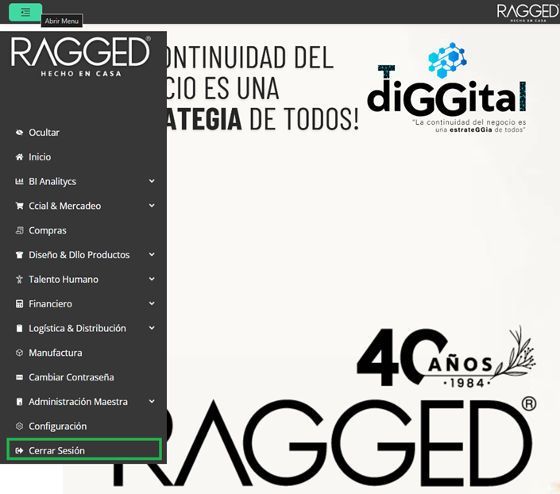
MANUAL DE USABILIDAD RAGGED DIGITAL

